Slide 1
Районированные и перспективные сорта плодово-ягодных культур
Кировский плодово-ягодный госсортоучасток
Заведующий Паладич Александр Александрович

Slide 2
Сорта, предлагаемые к районированию по Кировской области с 2019 года

Slide 3
Малина сорт Алая россыпь

Slide 4
Малина сорт Гусар

Slide 5
Смородина черная сорт Удалец

Slide 6
Перспективные сорта плодово-ягодных культур для Кировской области

Slide 7
Земляника сорт Акварель

Slide 8
Земляника сорт Италмас

Slide 9
Смородина черная сорт Вымпел

Slide 10
Груша сорт Гвидон

Slide 11
Перспективные сорта ягодных культур Смородина черная Шаганэ Жимолость Флагман Смородина красная Капитолина Йота Бета Ильинка

Slide 12
Обрезка малины 25июля-5 августа

Slide 13
Результат обрезки

Slide 14
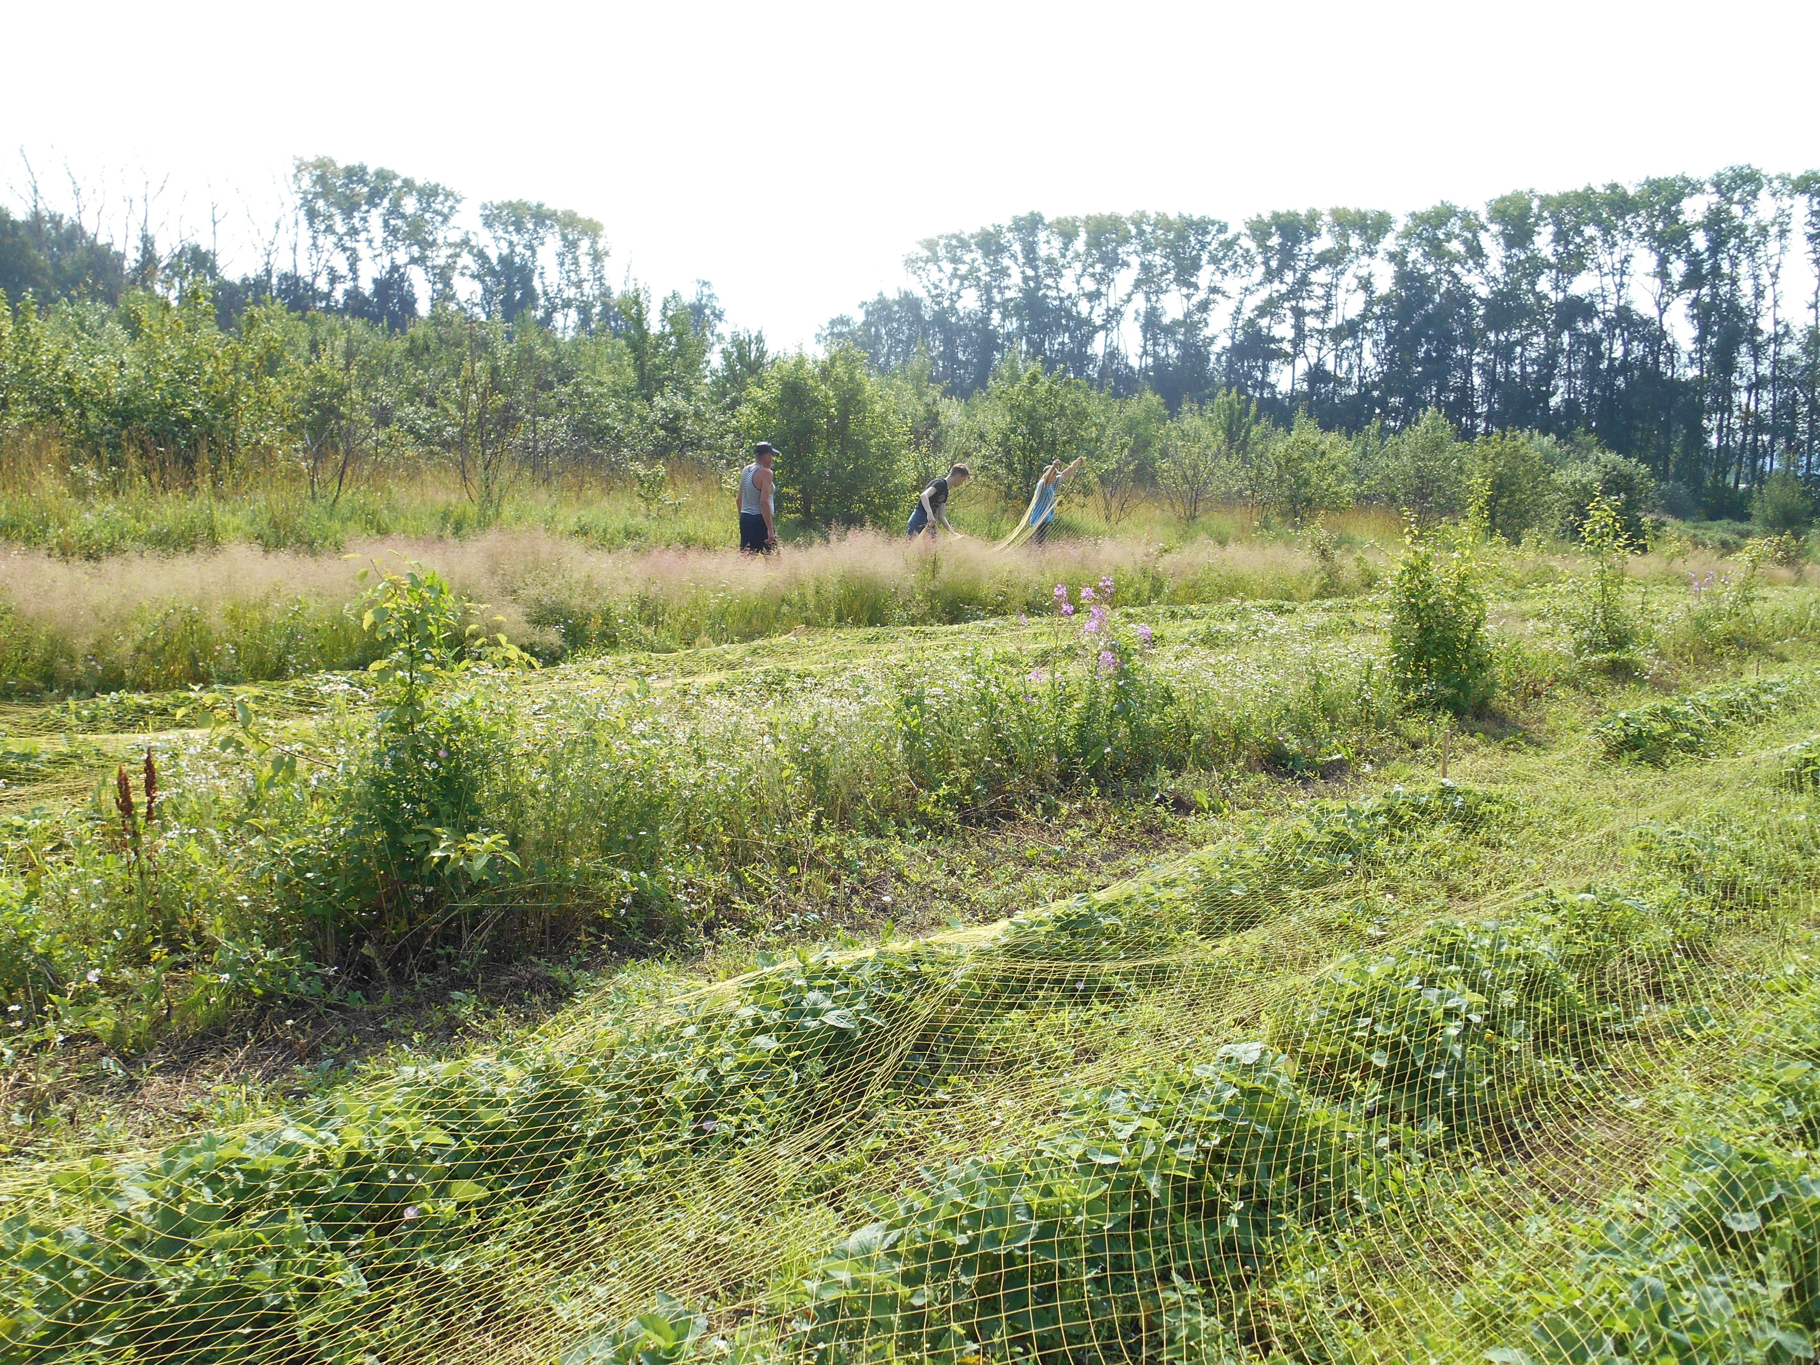

Slide 15
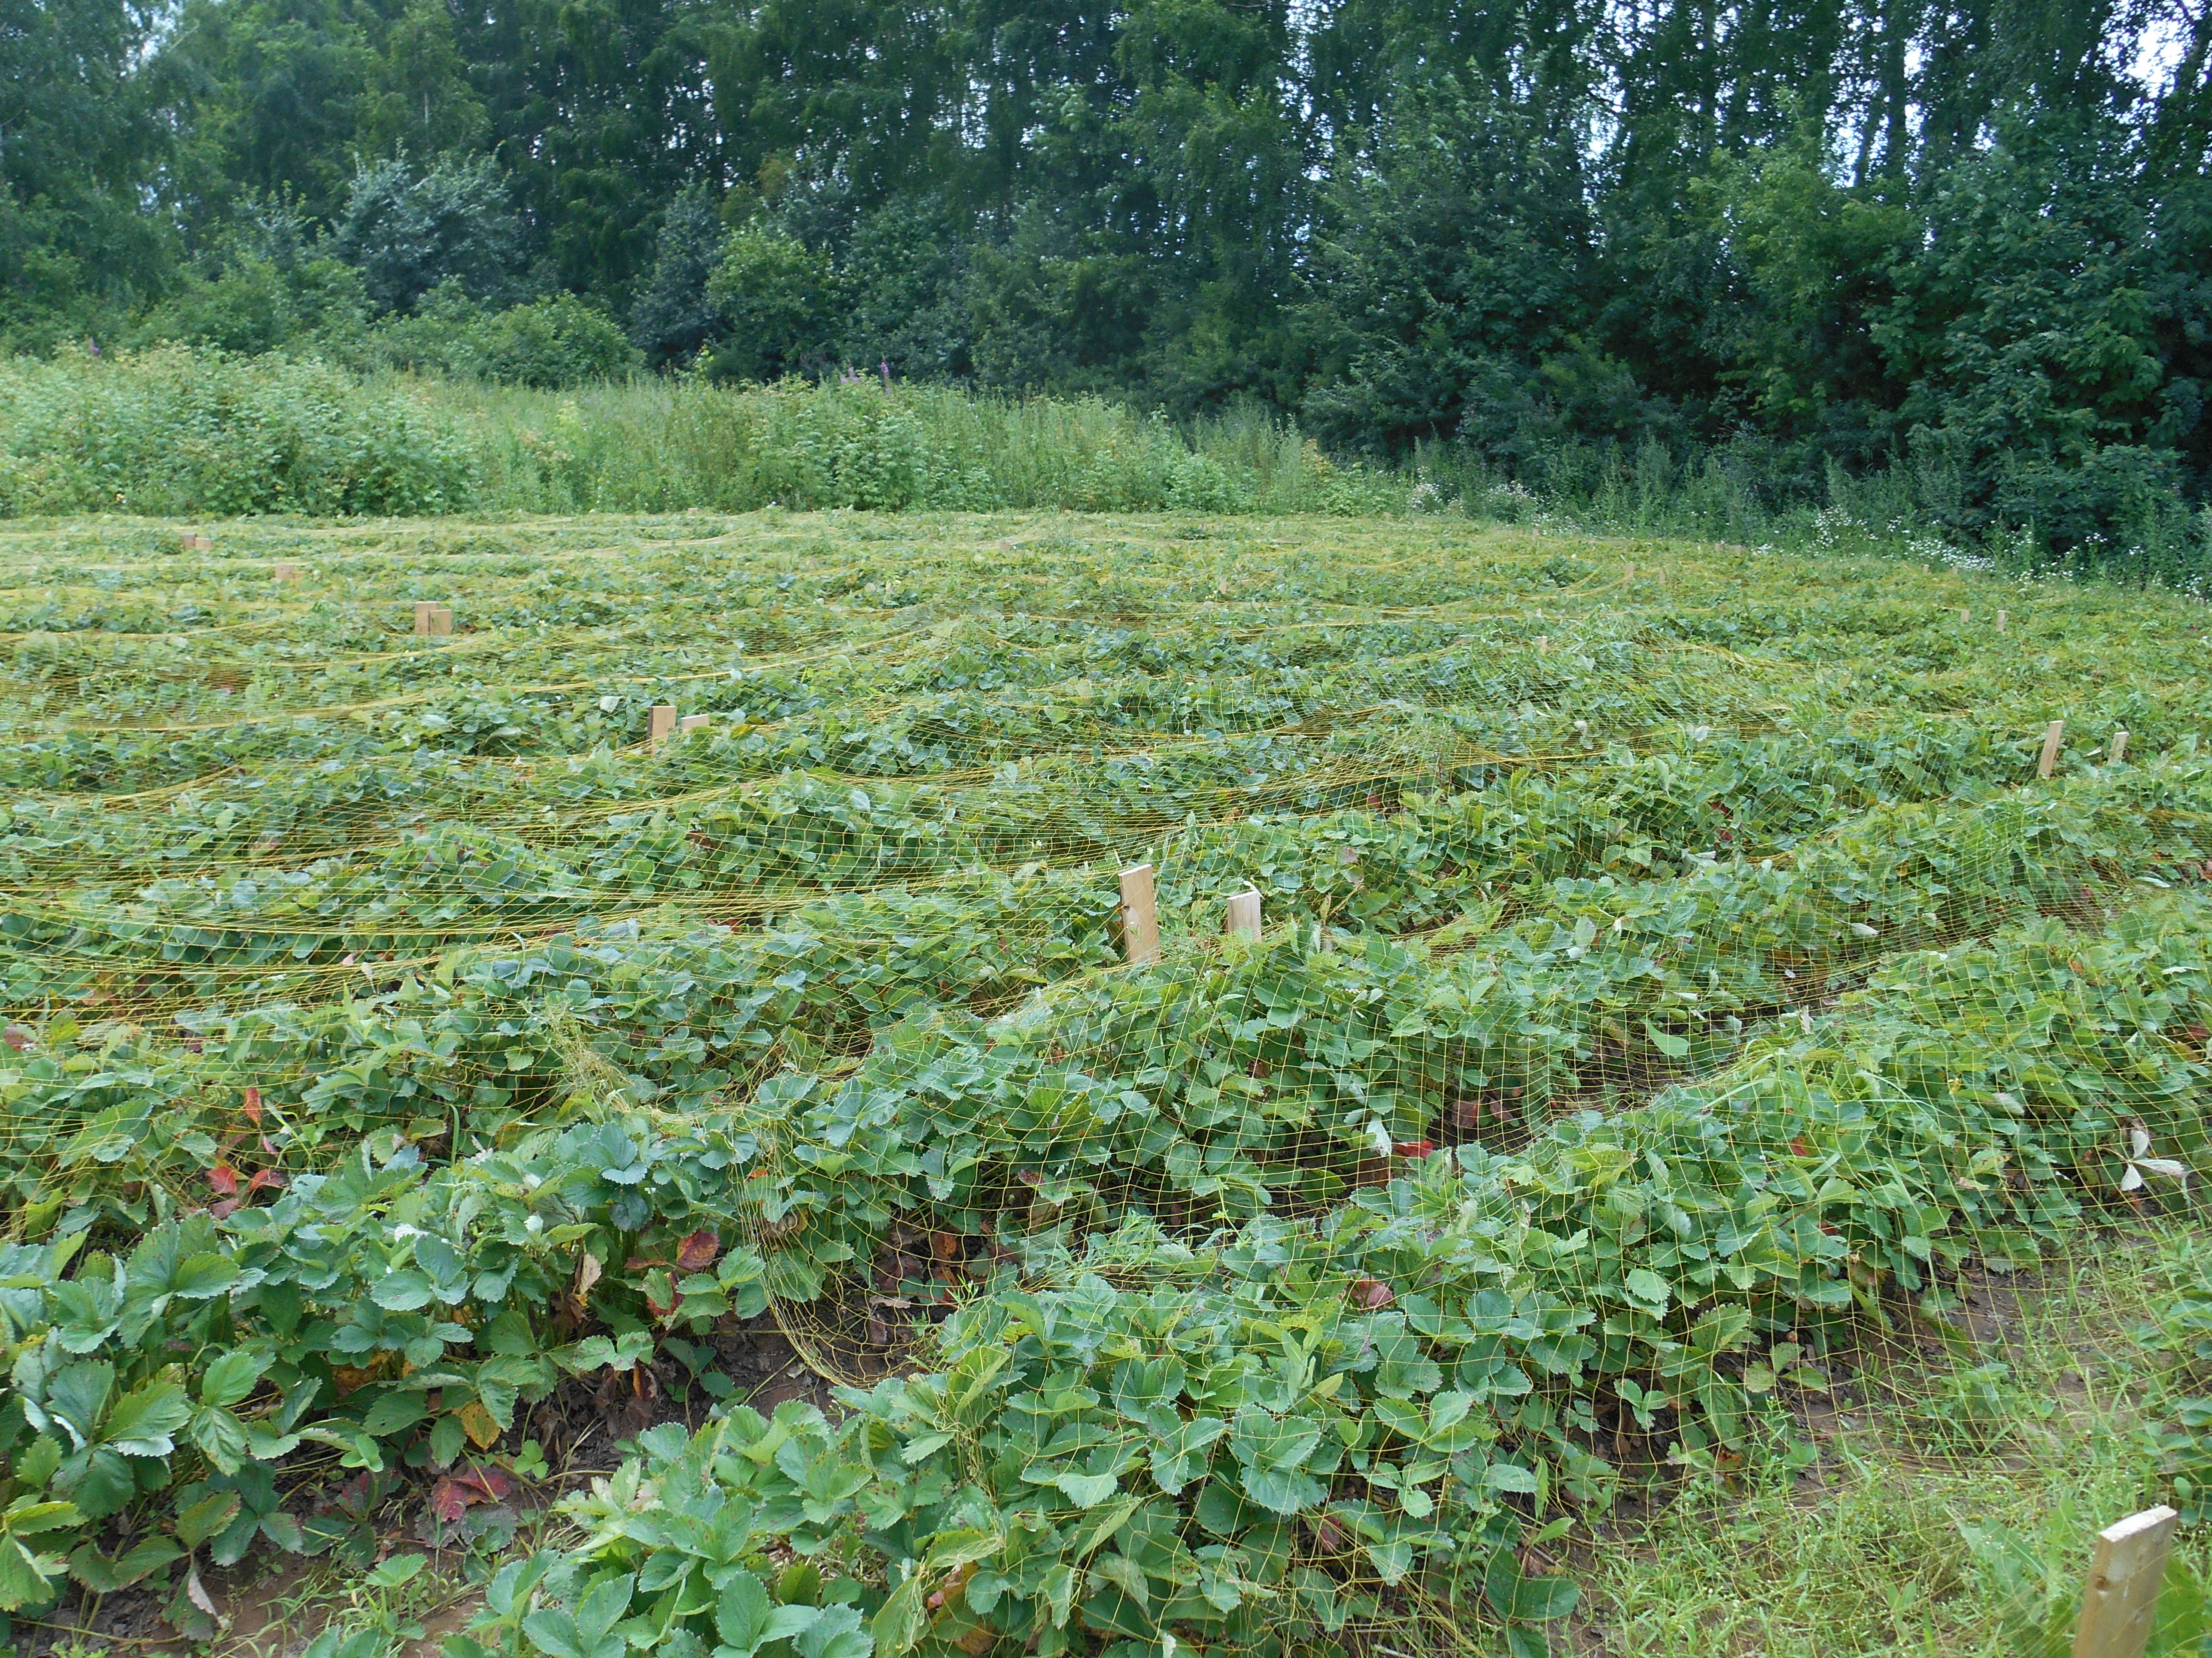

Slide 16
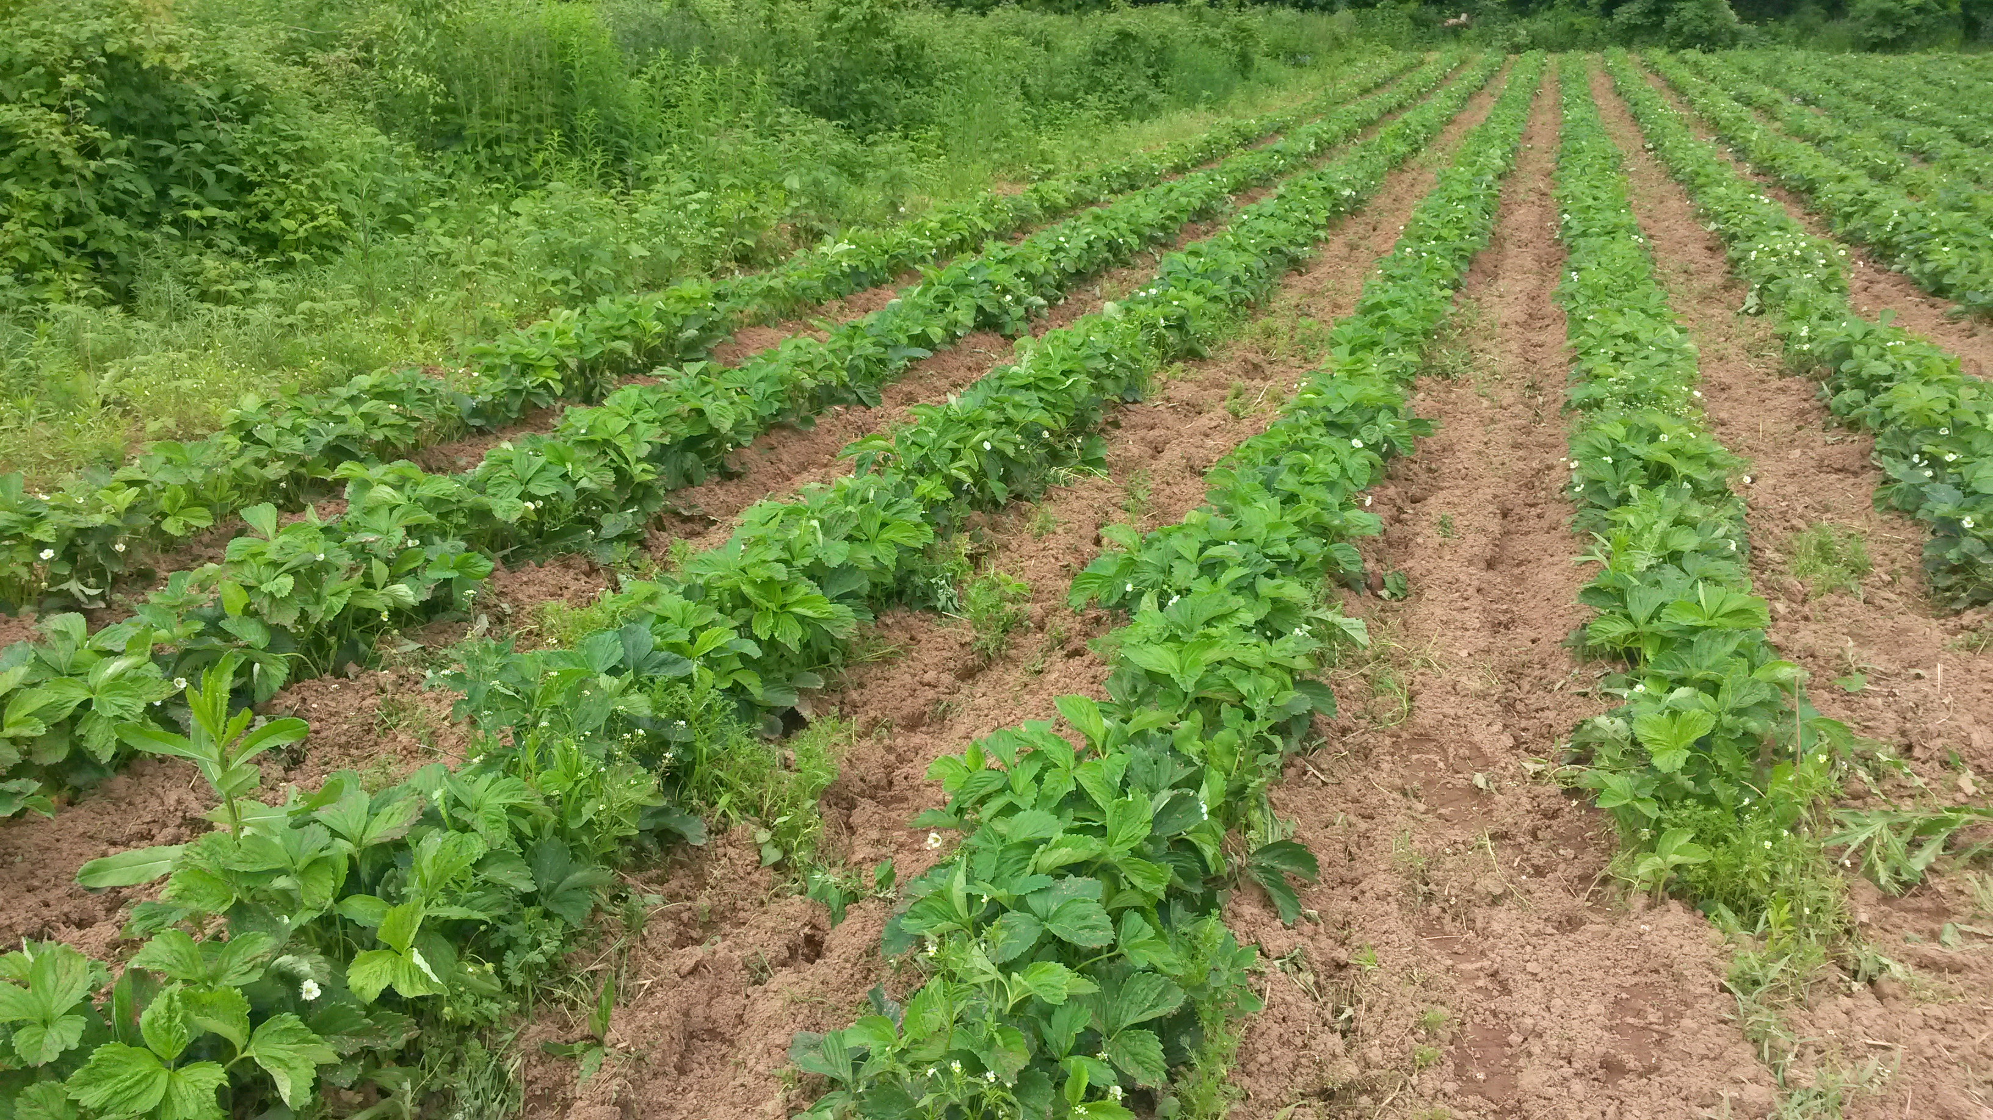

Slide 17
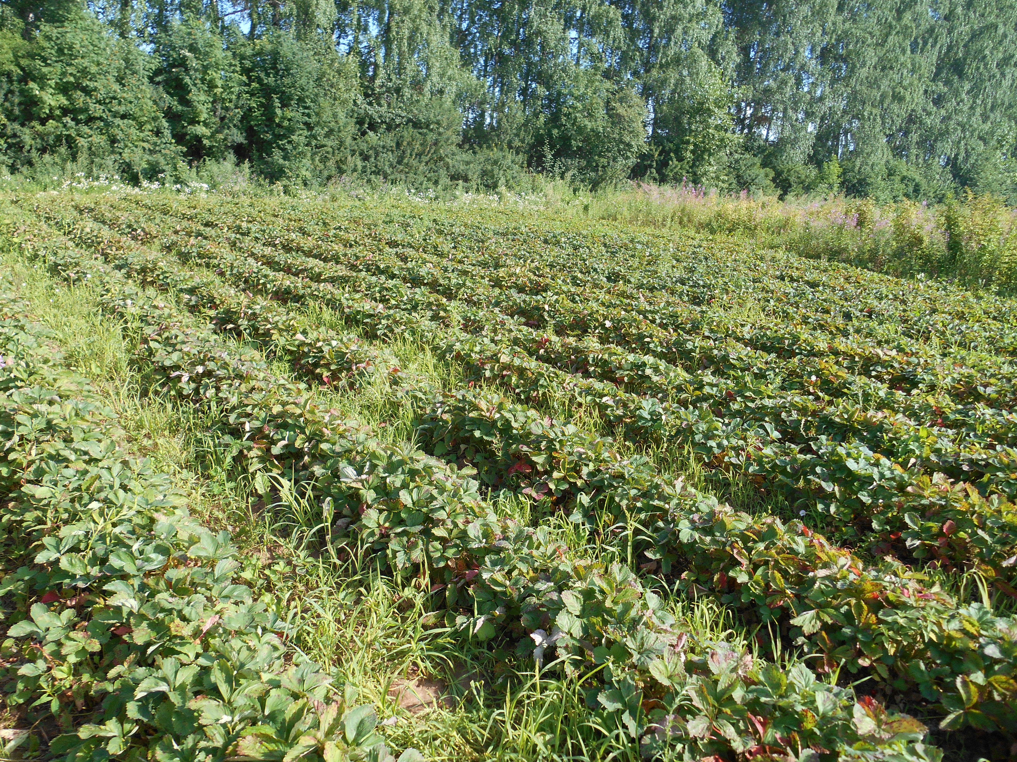

Slide 18
Районированные сорта ягодных культур

Slide 19
Земляника сорт Виола год районирования 2017

Slide 20
Земляника сорт Дуэт год районирования 2018

Slide 21
Малина сорт Антарес год районирования 2018

Slide 22
Малина сорт Ванда год районирования 2017

Slide 23
Малина сорт Лель год районирования 2015

Slide 24
Смородина черная сорт Шаман год районирования 2018

Slide 25
Смородина черная сорт Аркадия год районирования 2010

Slide 26
Смородина черная сорт Добрый Джинн год районирования 2013

